Slide 1
Web GIS
Jihadul Akbar
Pertemuan IV

Slide 2
Menampilakan Pada Web

Slide 3
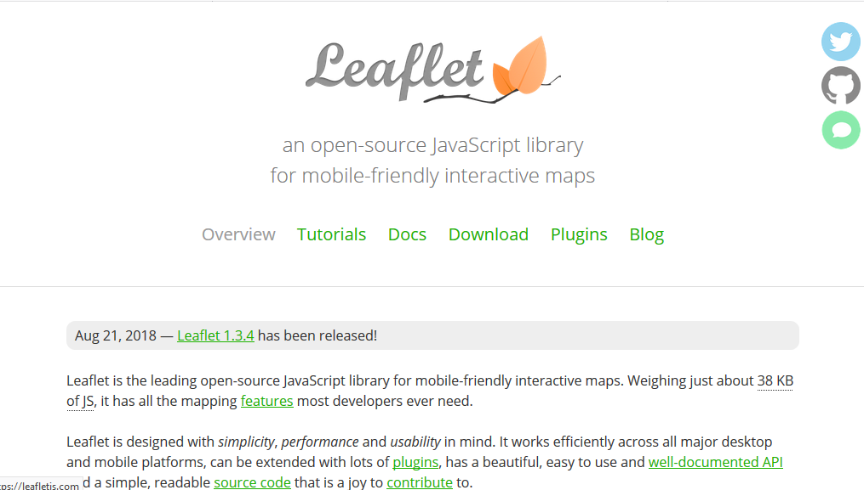

Slide 4
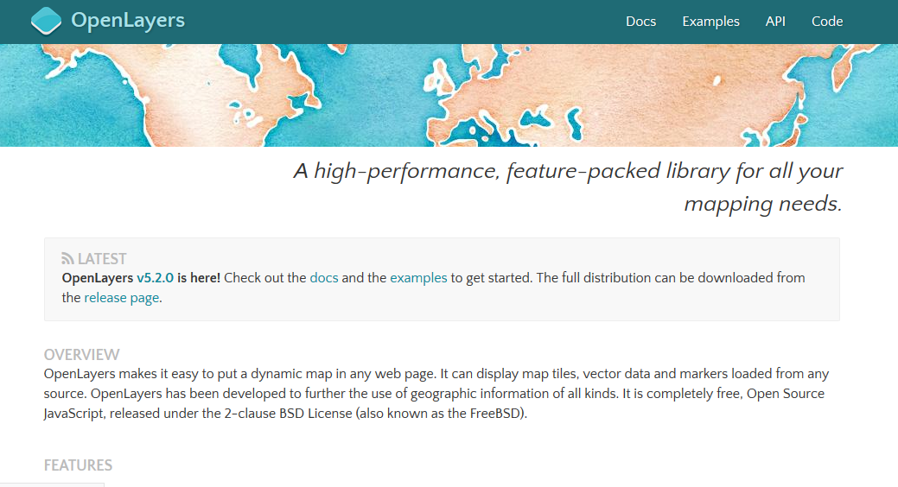

Slide 5


Slide 6
Let’s Code !!!

Slide 7
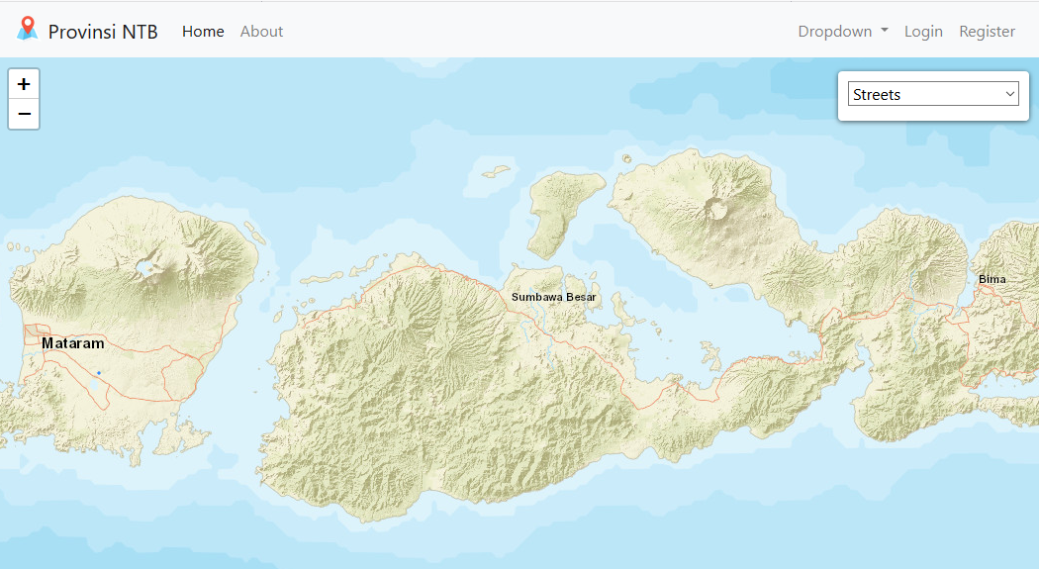

Slide 8
Kebutuhan
Download leaflet dan bootstrap
Text editor sublime text atau lainnya
Data geojeson yang akan di tampilkan

Slide 9
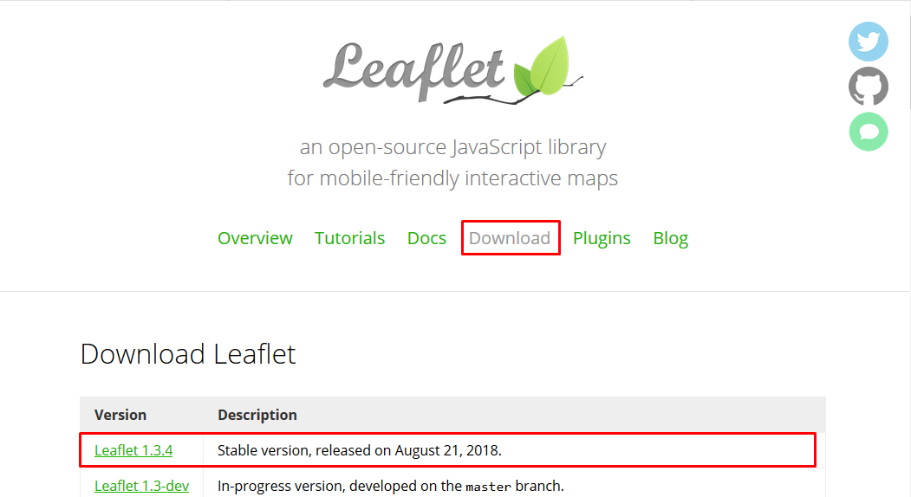

Slide 10
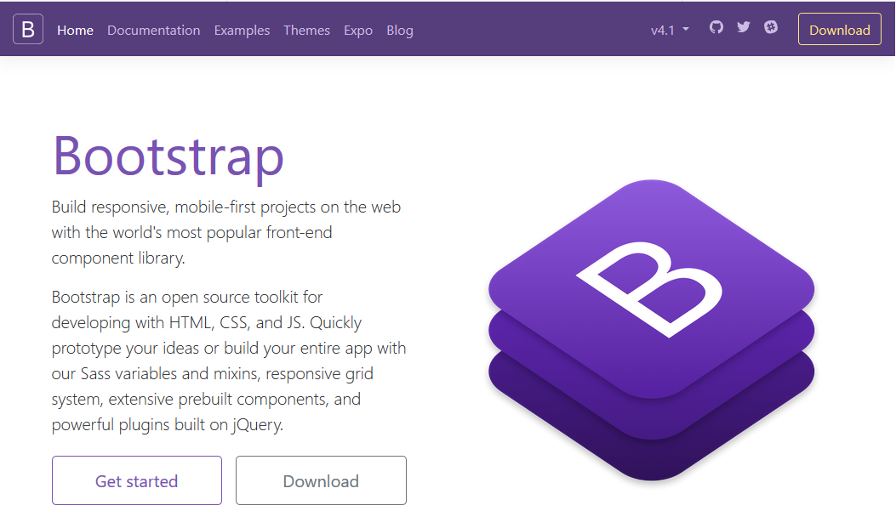

Slide 11
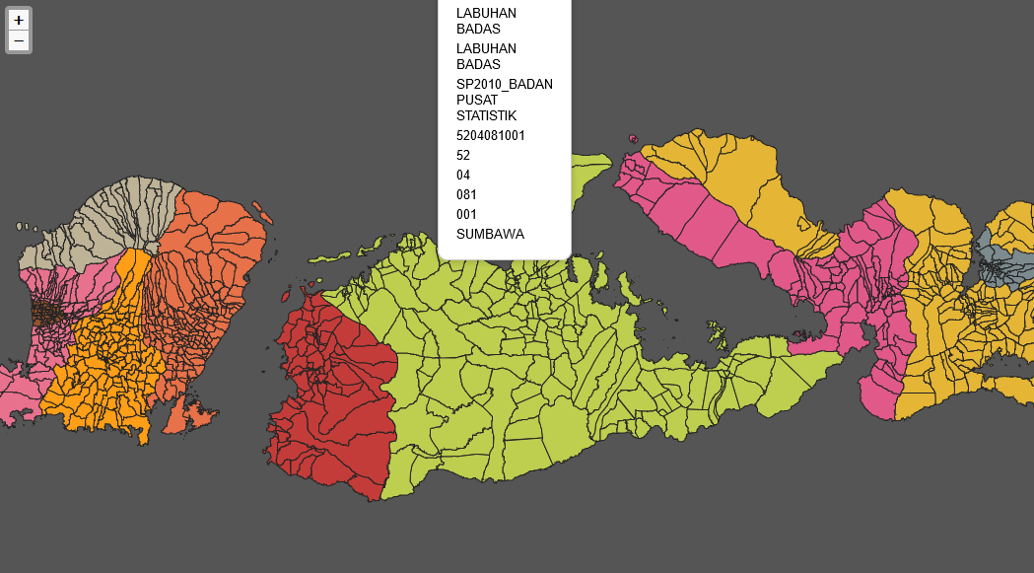

Slide 12
Jika Tidak memiliki data Geospesial ???? ☹

Slide 13
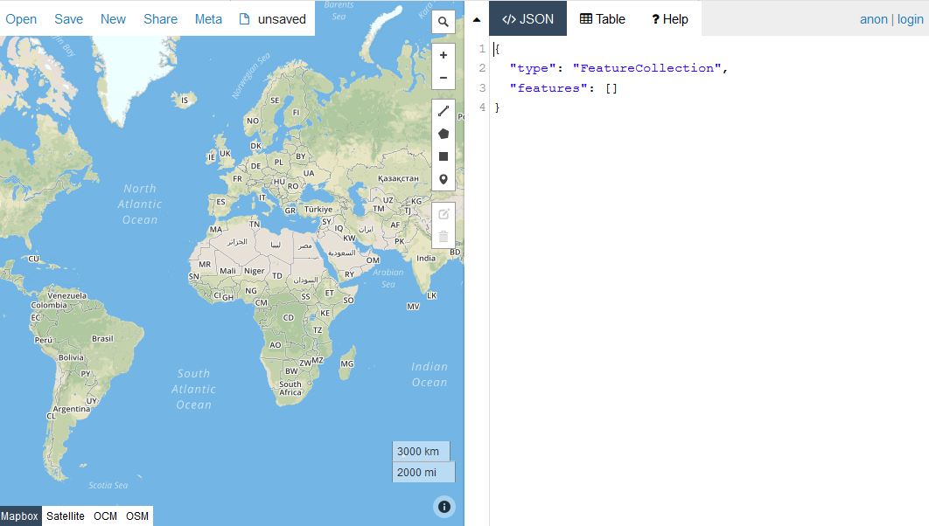

Slide 14
Tugas Menampilkan Data Desa Masing-masing pada Halaman Web
Ketentuan :
Data di Upload di github dan disertai dengan gambarnya
Link di kirim ke email

